Slide 1
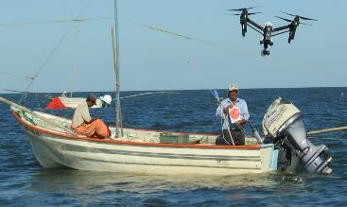
APLICACIONES SATELITALES EN MATERIA DE SEGURIDAD ESPACIAL,
A TRAVÉS DE LA COOPERACIÓN INTERNACIONAL
  Proyecto de monitoreo de embarcaciones para el control de áreas naturales protegidas marinas (VMS). Se realizará de manera conjunta con la Comisión Nacional de Áreas Naturales Protegidas (CONANP) de la SEMARNAT.
  Se obtuvo la donación de 47 dispositivos de rastreo satelital y 3 terminales que envían informes al centro de control cada hora indicando posición, fecha, hora, velocidad y rumbo de las embarcaciones que cuentan con el dispositivo instalado. Asimismo, ofrece la capacidad de sondear la ubicación del buque en zonas protegidas.
  Proyecto de monitoreo de tuberías se encuentra en fase de diseño, negociaciones con la Agencia Espacial Europea (ESA), con la empresa desarrolladora KSAT (Noruega), y se va a realizar con la Comisión Nacional de Hidrocarburos (CNH). Será un proyecto piloto.
  Monitoreo constante de toda la infraestructura de tubería de hidrocarburos. Esto permite identificar: fugas, tomas clandestinas y daños a la infraestructura, entre otros.

Slide 2
APLICACIONES SATELITALES EN MATERIA DE SEGURIDAD ESPACIAL,
A TRAVÉS DE LA COOPERACIÓN INTERNACIONAL
Agencia India de Investigación Espacial (ISRO)
Durante la reunión binacional INDIA-MEXICO se firmó un acuerdo mediante el cual obtendremos el apoyo de ISRO sobre:
El tema es el combate de incendios forestales.
Adaptación para México de una app para detección de incendios forestales.
Lo trabajamos de manera conjunta con CONAFOR.

Slide 3
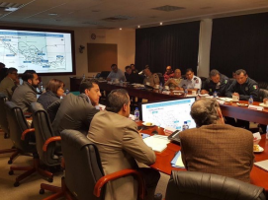
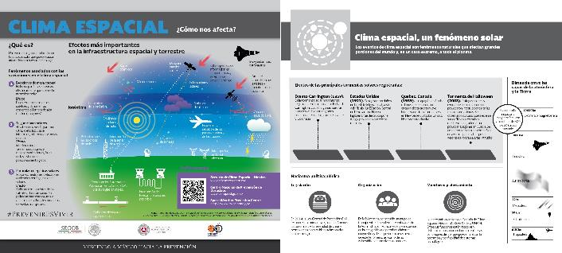
POLÍTICAS PÚBLICAS SOBRE FENÓMENOS ASTRONÓMICOS EN MATERIA DE PROTECCIÓN CIVIL
La Coordinación Nacional de Protección Civil, el Centro Nacional de Prevención de Desastres y la Agencia Espacial Mexicana, trabajan conjuntamente, a fin de crear y promover las políticas públicas en materia de prevención o atención de desastres ocasionados por objetos que provengan del espacio exterior].
Grupo de Trabajo sobre Clima Espacial: se esta trabajando en el desarrollo de una política pública en materia de protección civil para establecer las responsabilidades y funciones en caso de un fenómeno extremo de clima espacial.
Grupo de Trabajo sobre Objetos Cercanos a la Tierra (NEOs): en fase inicial y el objetivo es el desarrollo de una política pública en materia de protección civil para establecer las responsabilidades y funciones en caso de la caída de un objeto cercano a la Tierra.
Beneficios: Se genera una política pública que articula a los organismos y dependencias de gobierno, la sociedad civil, los operadores satelitales, tales como CFE, IFT, SENEAM, SEMAR, SEDENA, UNAM, IPN, SSyPC.
Principales tormentas solares registradas:
Evento Carrington (1859)
Estados Unidos (1921)
Quebec, Canadá (1989)
Tormenta Halloween ( 2003)

Slide 4

APLICACIONES SATELITALES EN MATERIA DE SEGURIDAD ESPACIAL,
A TRAVÉS DE LA COOPERACIÓN INTERNACIONAL
La Agencia Espacial Europea (ESA) y la AEM se encuentran implementando con la Comisión Nacional de Áreas Naturales Protegidas (CONANP) el proyecto de monitoreo de embarcaciones pesqueras para áreas naturales protegidas marinas para la conservación del hábitat y las especies marinas que lo conforman .
Beneficios: Se donaron 48 dispositivos los cuales envían informes al centro de control cada hora indicando posición, fecha, hora, velocidad y rumbo de las embarcaciones que cuentan con el dispositivo instalado. Asimismo, ofrece la capacidad de sondear la ubicación del buque en cualquier momento; Dichos dispositivos combaten la pesca ilegal y clandestina fuera de temporada.
Toda vez que el proyecto monitoreo de embarcaciones esta por implementarse en México en conjunto con la Comisión Nacional de Hidrocarburos (CNH).
Beneficios: Monitoreo constante de toda la infraestructura de tubería de hidrocarburos, agua y cableado. Esto permite identificar:
    Fugas
    Tomas clandestinas
    Daños a la infraestructura, entre otros

Slide 5
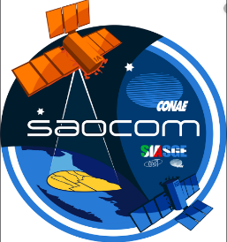
APLICACIONES SATELITALES EN MATERIA DE SEGURIDAD ESPACIAL,
A TRAVÉS DE LA COOPERACIÓN INTERNACIONAL (CONT...)
Con la Comisión Nacional de Actividades Espaciales (CONAE), se trabajo de manera para obtener de manera recurrente imágenes gratuitas de radar e imágenes ópticas de su constelación SAOCOM 1A y 1B.
  Beneficios: Con esta información, las instituciones y dependencias mexicanas podrán contaron con información relevante para la creación de productos para mitigar los efectos de los incendios forestales e inundaciones, así como para ayudar en la toma de decisiones posteriores al desastre para evaluación y recuperación.

Slide 6


APLICACIONES SATELITALES EN MATERIA DE SEGURIDAD ESPACIAL,
A TRAVÉS DE LA COOPERACIÓN INTERNACIONAL (CONT...)
Comisión de Cooperación Ambiental (CCA). La CCA es una organización internacional creada por Canadá, Estados Unidos y México bajo el Tratado de Libre Comercio de América del Norte (TLCAN).
Beneficios: Identificar las necesidades de mejora o desarrollo de sistemas de alerta temprana (SAT) en México, así como la posibilidad de alinearlos con los SAT existentes en Estados Unidos y Canadá, para “eventos extremos” enfocándose principalmente en sequías, incendios forestales e inundaciones.
Sistema Integral Regional de Información Satelital (SIRIS). Este proyecto esta financiado a través del Banco Interamericano de Desarrollo (BID) bajo la iniciativa Bienes Públicos Regionales.
Beneficios: Esta plataforma tendrá como objetivo proveer productos e información a nivel nacional para el apoyo de análisis, investigación, trabajo en campo y toma de decisiones en materia de agricultura, desastres, silvicultura, y salud entre otros, a través de una plataforma. Los países que conforman esta iniciativa son: Argentina, Chile, Paraguay Uruguay, Ecuador, Bolivia, Perú y México. Cabe mencionar que los organismos que proporcionaron información para integrar esta plataforma fueron: CENAPRED, CONAFOR, CONABIO e INEGI.

Slide 7

APLICACIONES SATELITALES EN MATERIA DE SEGURIDAD ESPACIAL,
A TRAVÉS DE LA COOPERACIÓN INTERNACIONAL (CONT...)
La AEM es Oficina Regional de Soporte de Plataforma de las Naciones Unidas para la información espacial para la gestión de desastres y la respuesta de emergencia (UN-SPIDER).
Beneficios: La participación facilita la cooperación y promoción del uso de tecnologías espaciales en la reducción del riesgo de desastres, en este caso en América Latina y el Caribe. En enero de 2021 se llevo a cabo la Reunión Virtual de Oficinas Regionales de Soporte y se invito a la AEM para que hospedera la Reunión Regional de Expertos sobre Desastres en conjunto con el CENAPRED.

Slide 8
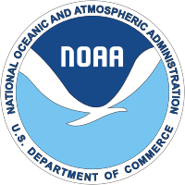
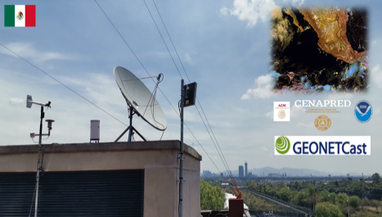
INFRAESTRUCTURA TERRESTRE A TRAVÉS DE LA COOPERACIÓN INTERNACIONAL
La National Oceanic and Atmospheric Administration (NOAA) donó a México 10 antenas receptoras GEONETCast (GNC). Las antenas se encuentran instaladas y en operación en CENAPRED, CONAGUA, CICESE, INEGI, SMN, UABC, UNAM, a lo largo del territorio nacional. Cabe mencionar que la AEM fungió como intermediaria con la NOAA en toda la gestión.
Beneficios:
  El sistema GNC recibe información meteorológica y ambiental de los satélites de la NOAA, incluyendo los GOES-16 que son los satélites de última generación;
  Esta información ya procesada permitirá la toma de decisiones sobre meteorología y medio ambiente, tales como incendios forestales, desastres naturales y variaciones climatológicas de largo plazo, entre otros;
  Dada la utilidad del sistema otros organismos se han acercado para solicitar antenas adicionales y la AEM se encuentra gestionando la posibilidad de otras adquisiciones a través de donaciones.
  NOAA y la AEM han realizado 2 Talleres en 2016 y 2018 respectivamente, sobre el uso de los satélites GOES-16 y las estaciones GEONETCast-Americas (GNC).

